Slide 1
Chapter 1: 绪论
什么是数据库系统
为什么需要数据库系统
数据抽象
数据库管理系统
数据库语言
数据查询和存储
事务管理
总体结构
数据库系统
硬件和软件
用户和管理员
DBMS产品
数据库发展趋势

Slide 2
What is a database system
数据库(DB)：
数据库是按一定结构组织，并长期存储在计算机内、可共享的大量数据的有机集合。
PostgreSQL
Oracle
SQL Server
DB2
Sybase
……
数据库管理系统(DBMS)：
管理和维护数据库的系统软件。
数据库系统(DBS)：
有管理数据库功能的计算机系统

Slide 3
DBMS目的
二、数据管理技术的产生和发展
Program 1
File 1
文件管理
Program 2
File 2
文件
系统
Program n
File n
数据库系统
Program 1
Program 2
DBMS
Program n

Slide 4
2、DBMS目的 (数据库系统 vs 文件系统)
在文件处理系统中存储数据的弊端
数据访问困难、不方便、安全维护不容易
数据孤立、冗余、不一致
数据访问困难
完整性问题
原子性问题
并发访问问题
安全问题
安全性问题

Slide 5
数据孤立冗余和不一致
数据孤立冗余
同一信息的多次存储
数据不一致
同一数据的不同副本不一致
数据库数据的同现实世界不一致
数据孤立冗余容易造成数据不一致

Slide 6
数据库系统 vs 文件系统
数据访问
文件系统：访问困难
数据库系统：访问方便
示例：
查找管理学院40岁的考官
查找管理学院男的考官
查找管理学院30~50岁的女考官

Slide 7
数据冗余和不一致： 数据库系统 vs 文件系统
文件系统
不同程序各自管理自己数据
数据冗余大
容易产生数据不一致
数据库系统
数据统一组织
可以实现数据冗余小
可以更好地保证数据一致性

Slide 8
数据库系统 vs 文件系统
数据完整性
完整性指满足一致性约束的能力
文件系统：本身没有完整性保证能力
数据库系统：DBMS允许定义并能保证数据永远满足一致性要求

Slide 9
数据库系统 vs 文件系统：
原子性
要么全做、要么全不做
文件系统
没有原子性保证能力
数据库系统
原子性是事务必须具备的性质
初始：A=100；B=100；
T1 (A →50 →B)
R(A)[100]
A ←A-50
W(A)[50]
R(B)[100]
B ←B+50
W(B)[150]

Slide 10
2、DBMS目的 (数据库系统 vs 文件系统)
在文件处理系统中存储数据的弊端
数据孤立、访问困难
数据冗余和不一致
完整性问题
原子性问题
并发访问问题
权限问题
安全性问题

Slide 11
数据库系统 vs 文件系统：
并发访问
串行运行的进程，在并行运行时可能出现错误

Slide 12
数据库系统 vs 文件系统：
并发访问
串行运行的进程，在并行运行时可能出现错误
文件系统：难以控制
数据库系统：以事务形式保证没有并发错误

Slide 13
2、DBMS目的 (数据库系统 vs 文件系统)
在文件处理系统中存储数据的弊端
数据孤立、访问困难
数据冗余和不一致
完整性问题
原子性问题
并发访问问题
权限问题
简单定义、方便实施
安全性问题

Slide 14
2、DBMS目的
由于这些问题的存在，使得数据库管理系统提出了很多新的概念和算法，加速了数据库管理系统的发展；DBMS就是为了解决上面提到的和未提到的在文件处理系统中存在的问题；
数据库管理系统目的：
简单、安全、高效地共享数据！
DBMS是一个平台软件，在用户数据未知和不断发生变化的情况下，DBMS不发生任何变化！（在不同行业的通用性）
能对变化的需求做出快速反应（对需求变化的适应性）

Slide 15
3、数据库系统涉及的人员
（1）DBMS研发人员。
（2）系统分析员。负责应用需求分析和规范说明，完成与用户之间的协商，确定系统的软硬件配置，参与数据库的概要设计；
（3）数据库设计人员。参加用户需求调查和系统分析，确定数据库中的数据内容，设计数据库；

Slide 16
3、用户
（4）应用程序员/测试员。设计和编写应用程序，进行调试和安装；
（5）数据库管理员(DBA)。建立数据库，定义数据的安全性要求，监控数据库的使用和运行状态；
（6）终端用户（End User）。通过应用系统的用户界面来使用数据库。

Slide 17
4、数据抽象
所谓抽象，就是指观察、认识和理解数据的范围、角度和方法。
不同用户具有不同的岗位职责，各用户没有必要全面了解数据库中用来表示数据的复杂的数据结构。
数据库管理系统的一个主要作用就是隐蔽关于数据存储和维护的某些细节，为用户提供数据在不同层次上的抽象，即不同的使用者从不同的角度去观察数据库中的数据所得到的结果。
四层抽象
实例、模式和模型
数据独立性

Slide 18
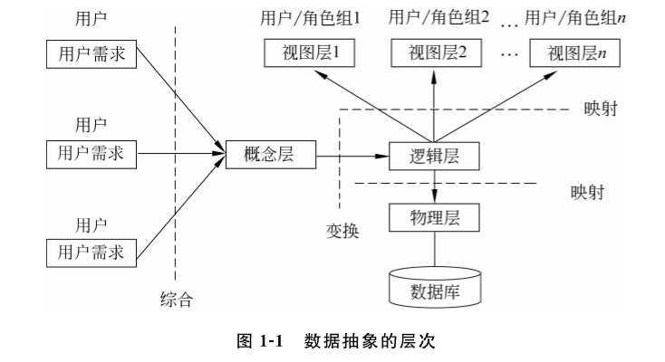
4、数据抽象
数据抽象的层次

Slide 19
4、数据抽象
数据抽象
物理层：最低层次的抽象，描述数据是如何存储的。
逻辑层：描述数据库中存储什么数据以及这些数据间存在什么关系。
视图层：是最高层次的抽象，但它只描述整个数据库的一小部分，系统可以为同一数据库提供多个视图。(考生\考官\考务)
概念层：

Slide 20
4、数据视图
实例和模式
数据库中的数据会随时发生变化，特定时刻存储在数据库中的信息集合称作数据库的一个实例。而数据库的总体设计，即数据库的样子，称作数据库模式，数据库模式不会频繁地发生变化；

Slide 21


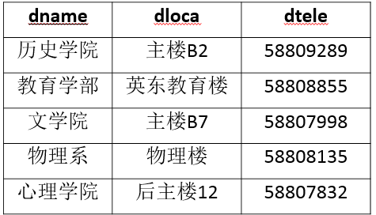
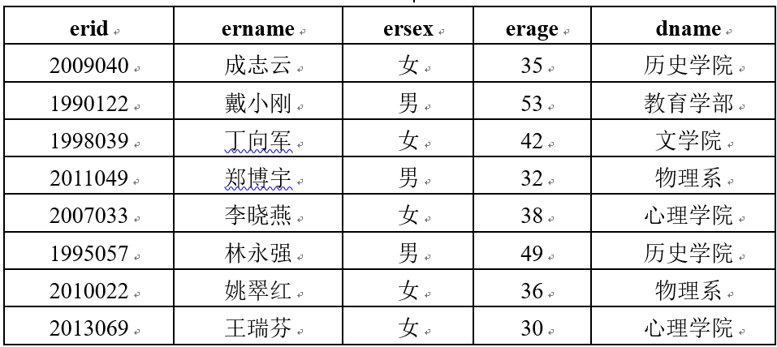
模式与实例
例子：
实例频繁变化，模式相对稳定
模式
实例

Slide 22
4、数据视图
实例（Instance）是模式的一个具体值，反映的是数据库某一时刻的状态。同一个模式可以有很多实例，实例的值随数据库中数据的更新而变动。

Slide 23
4、数据抽象
假如：在学生选课数据库中，包含了“学生数据集合、课程数据集合和学生选课数据集合”。对应这三个数据集合的数据结构是静态的与稳定的，即数据库模式是静态的与稳定的，而该模式对应的实例的值可以是不同的与动态的。
例如：学生表模式是：（学号，姓名，性别，系别，年龄，籍贯）；实例中一个学生记录的值是：（ 201511210917 ，张瑾，女，计算机，19，浙江）。该记录的型是稳定的，该记录的值是动态的。

Slide 24
4、数据视图
实例和模式
根据前面讨论的数据抽象层次的不同，数据库模式又可分为：
物理模式：又称内模式；
逻辑模式：通常简称为“模式” ；
视图模式：又称子模式或外模式；
概念模式。

Slide 25
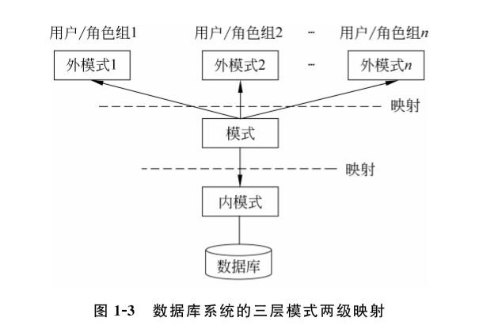
三级模式结构

Slide 26
4、数据视图
（1）第一级模式，即外模式。
外模式又称为子模式或用户模式，它是数据库用户与数据库系统的接口，是数据库用户看到的数据视图。
一个数据库可以有多个外模式，应用程序都是和外模式打交道的，外模式是保证数据库简单性、安全性的一个有力措施。
每个用户只能看见和访问所对应的外模式中的数据，数据库中的其余数据对他们是不可见的。也就是说，数据库用户只能通过外模式这个窗口，看到数据库是什么、有多大、能帮助他解决多少问题。

Slide 27
4、数据视图
（2）第二级模式，即模式。
模式，它是所有数据库用户的全局视图，是数据库中全体数据的逻辑结构和特征的描述。
一个数据库只有一个模式，定义模式时不仅要定义数据的逻辑结构，而且要定义数据之间的联系，定义与数据有关的安全性要求。
所有数据库用户看到各自的数据视图，都是这个全局数据视图的一部分。

Slide 28
4、数据视图
（3）第三级模式，即内模式。
一个数据库只有一个内模式，内模式又称为存储模式，它是数据库物理结构和存储方式的描述，是数据在数据库内部的表示方式。

Slide 29
4、数据视图
三级模式之间的两层映射
通常，数据库管理系统支持一个物理模式、一个逻辑模式和多个视图模式。数据库管理系统在这三级模式之间，提供了两层映射。

Slide 30
三级模式结构
逻辑映射
物理映射

Slide 31
4、数据视图
（1）第一级映射，即外模式与模式之间的映射。
对应于同一个模式可以有任意多个外模式。对于每一个外模式，数据库系统都有一个外模式／模式映射，它定义了该外模式与模式之间的对应关系。
在模式改变时，由数据库管理员DBA对各个外模式／模式映射作相应的改变，可以使外模式保持不变。
由于应用程序是依据数据的外模式编写的，所以应用程序可以不必修改，从而保证了数据与程序之间的逻辑独立性。

Slide 32
4、数据视图
（2）第二级映射，即模式与内模式之间的映射。
数据库中只有一个模式，也只有一个内模式，所以模式／内模式映射是唯一的，它定义了数据库的全局逻辑结构与全局存储结构之间的对应关系。
当数据库的存储结构改变时，由数据库管理员DBA对模式/内模式的映射也作相应改变，所以可以使模式保持不变，应用程序也不必修改，从而保证了数据与程序的物理独立性。

Slide 33
4、数据视图
数据独立性
在某个层修改数据库模式而不影响位于其上层模式的特性叫做数据独立性。有两个层次的数据独立性：
物理数据独立性：指修改数据库物理模式而不必修改应用程序；
逻辑数据独立性：指修改数据库逻辑模式而不必修改应用程序；
为什么要修改数据库模式呢？
为了提高性能，偶尔在物理层做一些修改；
只要数据库的逻辑结构发生了变化，逻辑层就必须要做一些修改，这种修改是常有的。

Slide 34
4、数据抽象
数据库系统的三层模式与两级映射，具有如下的优点：
（1）有利于普及使用。用户接口简单，仅需按照外模式敲入命令或编写应用程序，不需了解数据库内部的存储结构。
（2）有利于数据共享。通过为不同用户定义同一全局模式上的多个外模式，多个用户可共享系统中数据，从而减少数据冗余，提高数据利用率。
（3）有利于数据安全。用户只能针对外模式依据权限进行操作，也就是说只能对限定的数据进行限定的操作。
（4）有利于数据库的优化调整和发展演化。数据的物理独立性使得优化内模式时模式不会受影响，从而外模式及应用程序不受影响；数据的逻辑独立性使得数据库系统发展演化时对模式的扩充不会影响外模式，从而原有应用程序不受影响。

Slide 35
5、数据模型
数据模型:是表示数据及其联系的模型。是对现实世界数据关系、特征的抽象。
大学
北师
处
院
部
I
系
所
DB所
cs

Slide 36
网状模型
上页为层次模型（全局，树，一个结点
至多一个父结点
添红线，为网状
大学
北师
处
院
部
IS
系
所
DB所
计算机系

Slide 37
5、数据模型(data model)
Relational model模型

Slide 38
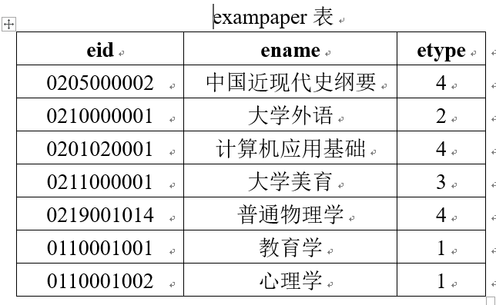
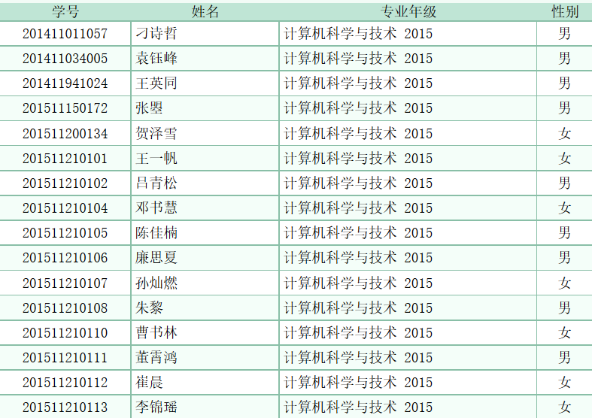
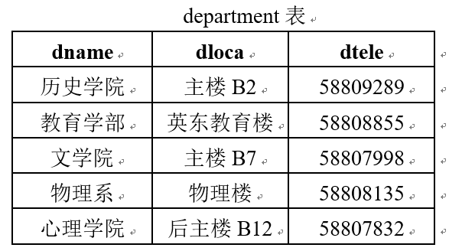
关系模型

Slide 39
关系和非关系
关系数据库
非过程性语言
安全保护（事务）
高效
非关系数据库
高效
非过程性语言
安全保护（事务）

Slide 40
6、DBMS总体结构
DBMS在计算机中的位置
DBMS划分为不同的模块，每个模块完成一定功能；
DBMS的部分功能由计算机的操作系统提供。通常，计算机操作系统提供最基本的服务：即文件服务；
设计DBMS时必须考虑到DBMS与操作系统接口的灵活性和可移植性。

Slide 41
6、DBMS总体结构
当然处于最顶层的就是DBMS用户
语言
DBMS的主要部件
预处理及查询处理器
保护管理器
存储管理器
DBMS的物质基础
磁盘存储器：必要的数据结构

Slide 42
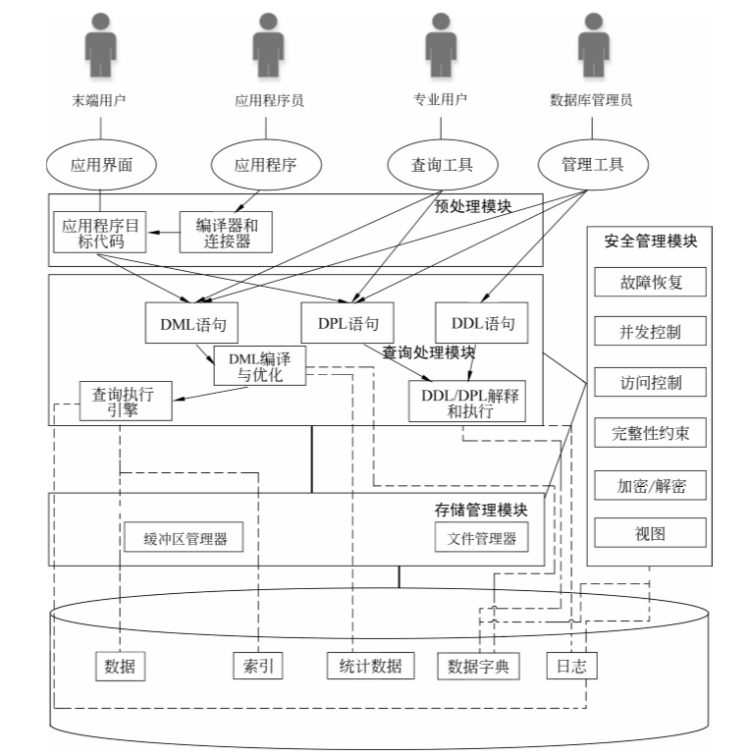
6、DBMS总体结构

Slide 43
7、数据库语言
数据库管理系统提供三个方面的语言，一是用于定义数据库的逻辑模式、访问方式和存储结构；一是用于表达数据库的查询和更新；还有就是权限和事务管理。
数据定义语言 (DataDefinitionLanguage,DDL)
通过数据字典，完成模式的定义和修改
数据操纵语言(DataManipulationLanguage,DML)
完成数据库实例的查询和修改
数据保护语言 (DataControlLanguage,DCL)
通过数据字典，完成用户、角色、权限的定义和修改；事务相关语句

Slide 44
语言 language
数据、
数据字典
数据字典
数据存储定义
约束定义
授权定义…
DDL
DPL
DML
DDL DPL
DML执行
数据字典(DD)
数据(Data)
MetaData
… …

Slide 45
7、数据库语言
数据操纵语言
数据操纵是指：
I：向数据库中插入新的数据
D：从数据库中删除数据
U：修改存储在数据库中的数据
S：对存储在数据库中的数据进行检索
数据操纵语言通常有两类：
过程化的DML：用户指定需要什么数据以及如何获得这些数据；
非过程化的DML：用户只指定需要什么数据，而不必指明如何获得这些数据。

Slide 46
预处理和查询处理器部件主要由四部分组成：
嵌入式预编译器
DDL/DPL解释器
DML编译器
查询计算引擎
8、查询

Slide 47
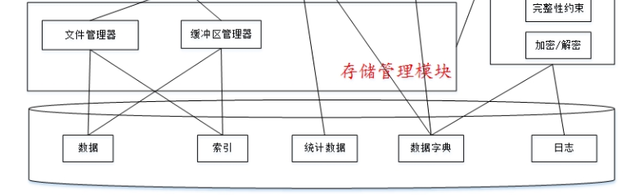
9、存储（存储管理器）
概述
存储管理器是为存储在数据库底层的数据与应用程序及向系统提交的查询之间提供接口的程序模块；
原始数据通过文件系统存储在磁盘上，文件系统通常由操作系统提供；
存储管理器将经过查询处理器编译的不同的DML语句的代码再次翻译成底层的文件系统命令；
总之，存储管理器负责数据库管理系统中数据的存储、检索和更新。

Slide 48
9、存储（存储管理器）
存储管理器部件
文件管理器：管理磁盘空间的分配，管理用于表示数据库所存储信息的数据结构；
缓冲区管理器：负责将数据从磁盘取到内存或从缓存写到磁盘，并决定哪些数据应被缓冲存储在内存里，即缓冲区的替换策略。

Slide 49
10、保护管理
权限及完整性管理器：检查试图访问数据的用户的权限；检查是否满足完整性约束
事务
完成单一逻辑功能的操作的集合
例如：银行转账、存款、取款… …
事务特征：ACID
Atomicity 原子性
Consistency 一致性
Isolation隔离性
Durability 持久性
T₁ (A →50 →B) | T₂ (各账户记息10%)
R(A)[100]
W(A)[50]
 | R(A)[50]
 | W(A)[55]
R(B)[100]
W(B)[150]
 | R(B)[150]
 | W(B)[165]

Slide 50
11、磁盘存储器

Slide 51
11、磁盘存储器
必要的数据结构
数据文件：存储数据库中的数据；
数据字典：存储关于数据库结构的元数据。由于数据字典使用频繁，因此字典的良好设计和高效实现是非常重要的；
索引：提供对数据项的快速访问；
统计数据：存储关于数据库中数据的统计信息，这些信息被查询处理器用来选择高效的执行查询的方法；
日志：存储故障恢复所需要的各种信息。

Slide 52
小结：GUI+QP_{(+PQP)}+SM+PM+DS

Slide 53
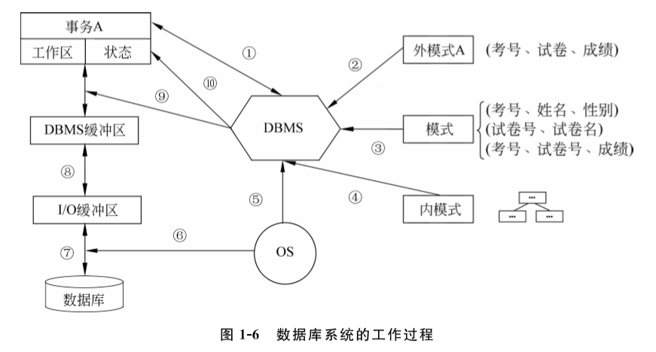
12 用户访问数据库的工作过程

Slide 54
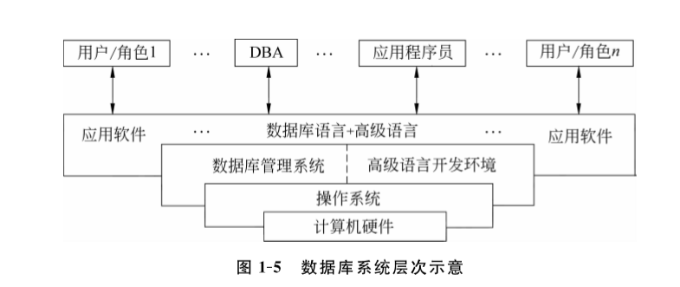
13、数据库系统结构
DBS的组成：
硬件平台: 计算机、网络
软件系统：
OS
DBMS
开发工具
应用软件
数据库系统
用户：
DBS的层次关系

Slide 55
Web数据库系统体系结构
客户机
(表示层)
Web服务器
(应用逻辑层)
数据库服务器
(数据库服务层)
数据库

Slide 56
14、大型数据库系统
开源数据库系统：PG（PostgreSQL）
加州大学伯克利分校
最丰富的数据类型的支持；
最丰富的事务、子查询、多版本并发控制系统（MVCC）、数据完整性检查的支持；
最丰富的语言和接口支持：几乎支持所有类型的数据库客户端接口，在绝大多数编程语言中，都有经过实战考验的PG驱动程序；
提供强大的约束机制，你可以写自己的语言扩展，自定义索引，创建自定义的数据类型，甚至重写对传入查询的解析。
在过去的40多年里，关系数据库是大量学术研究和业界改进的重点，PG是受益于这些进步的顶级开源关系数据库，几乎实践使用于每个计算领域的。

Slide 57
15、商业数据库系统
常用的大型商业数据库系统
Oracle：
目前的版本是Oracle 9i，10G，11g；
在中国的销量处于第一位；
我国的主要用户是公安系统、金融系统和大的企业；
系统本身非常复杂，可以按照用户的要求进行组装。支持XML数据处理，支持Web功能，支持在数据库中存储大对象数据，如图像和图形、视频和音频数据等等；
支持各种操作系统。

Slide 58
15、商业数据库系统
常用的大型商业数据库系统
Microsoft SQL Server：
它最早是从Sybase公司买的核心技术；
Microsoft公司的SQL Server在我国的主要是中小型用户；
技术上没有什么特别之处，是大众化的产品，仅支持Windows操作系统。

Slide 59
15、商业数据库系统
常用的大型商业数据库系统
MySQL ：
MySQL是一个小型关系型数据库管理系统，开发者为瑞典MySQL AB公司。在2008年1月16日被Sun公司收购。而2009年，SUN又被Oracle收购。对于Mysql的前途，没有任何人抱乐观的态度。目前MySQL被广泛地应用在Internet上的中小型网站中。由于其体积小、速度快、总体拥有成本低，尤其是开放源码这一特点，许多中小型网站为了降低网站总体拥有成本而选择了MySQL作为网站数据库。

Slide 60
15、商业数据库系统
常用的大型商业数据库系统
Sybase：
主打产品有两种：
Sybase Adaptive Server Enterprise
Sybase Adaptive Server Anywhere
在世界和中国的销量逐渐下降；
其主要用户有铁道部、金融系统和大型企业；
成功的案例有“98世界杯网站系统”，“全国铁路售票系统”(与民航售票系统完全不同)。这些系统主要采用Sybase公司的数据复制技术和主键冲突解决方案；
支持各种操作系统。

Slide 61
15、商业数据库系统
常用的大型商业数据库系统
DB2：
IBM公司研制的一种关系型数据库系统。DB2主要应用于大型应用系统，具有较好的可伸缩性，可支持从大型机到单用户环境，应用于OS/2、Windows等平台下。

Slide 62
本章要点：
DB、DBMS、DBS及其关系
数据模型
DBS三级模式和两层映射的作用
DBS、DBMS的组成

